Slide 1
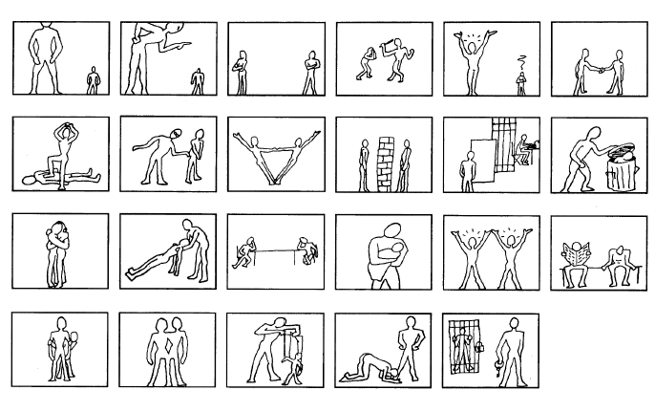
Io e l’altro/a
Scegli le vignette che meglio rappresentano una relazione per te importante. In ogni vignetta selezionata, clicca col mouse sulla sagoma nella quale ti riconosci.
Aggiungere alla bibliografia: Sunderland M. (2011), Disegnare le relazioni. Espressione grafica e conoscenza degli altri, Trento, Erickson

Slide 2
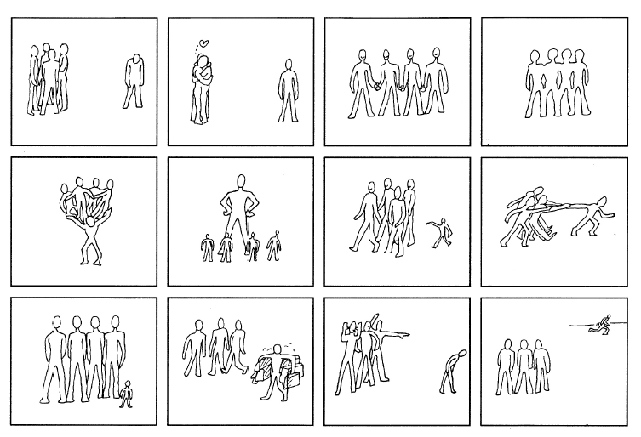
Io nei gruppi
Scegli le vignette che meglio rappresentano il tuo modo di vivere i gruppi, sia a scuola sia fuori di scuola, compresi i social network. In ogni vignetta selezionata, clicca col mouse sulla sagoma nella quale ti riconosci.

